Slide 1

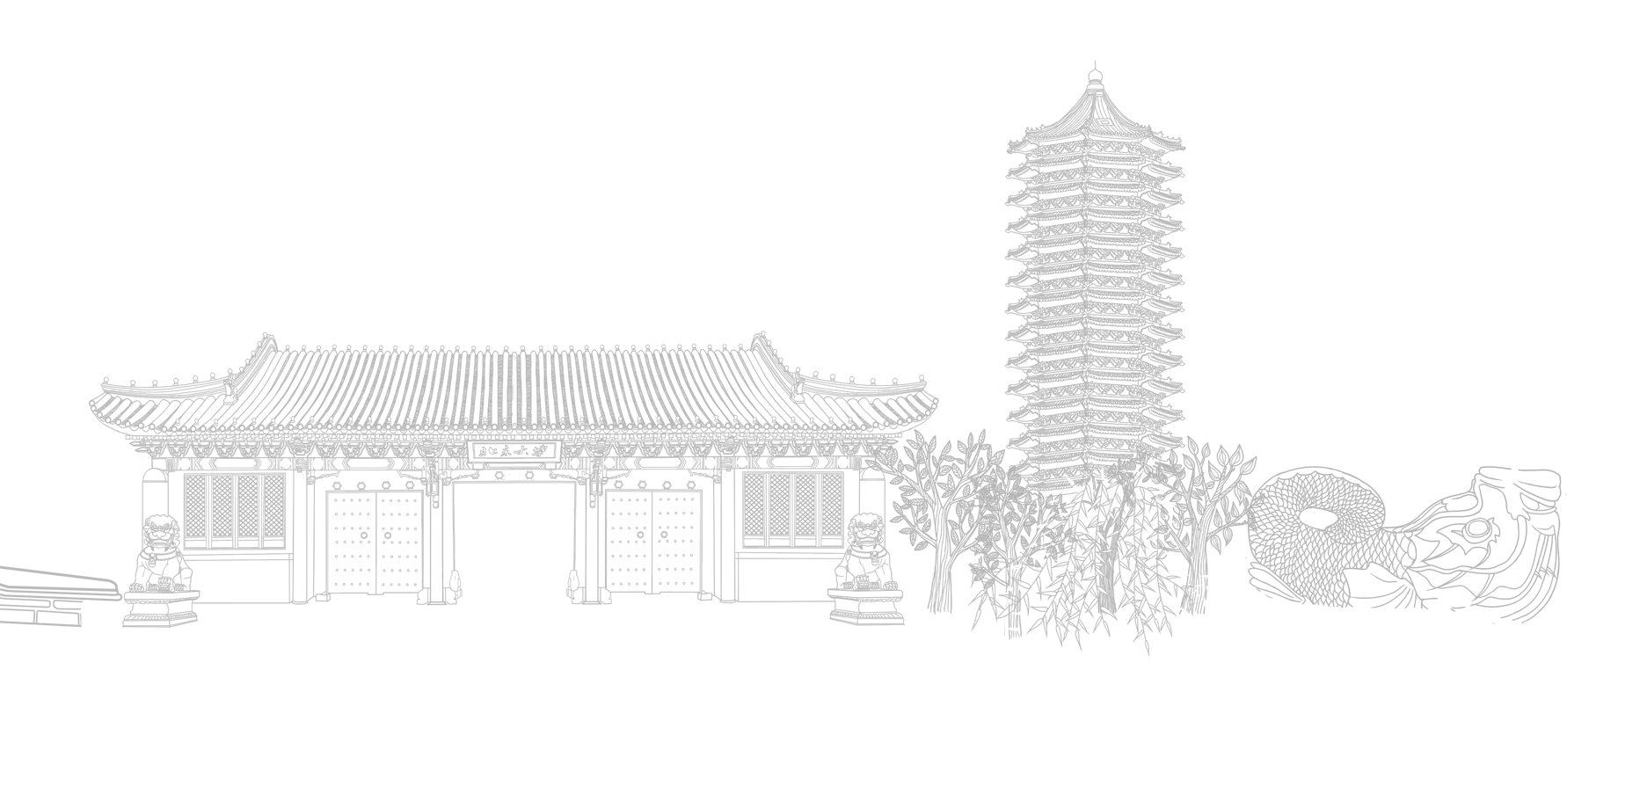
多租户大语言模型的侧信道攻击
分享人：罗笛晓
2026.01.13

Slide 2

目录
Part 01 背景简介
Part 02 基于软件层缓存的侧信道攻击
Part 03 基于硬件层缓存的侧信道攻击
Part 04 对比与思考

Slide 3
Part 01
背景简介

Slide 4
1.多租户LLM环境
多租户意味着多个独立用户或组织（租户）共享同一套庞大的LLM底层设施（GPU集群、模型、内存）
其核心驱动力是 “提升资源利用率，降低单次推理成本”
——“追求效率的共享” 与 “保障安全的隔离” 之间的根本性冲突

Slide 5
Part 02

Slide 6
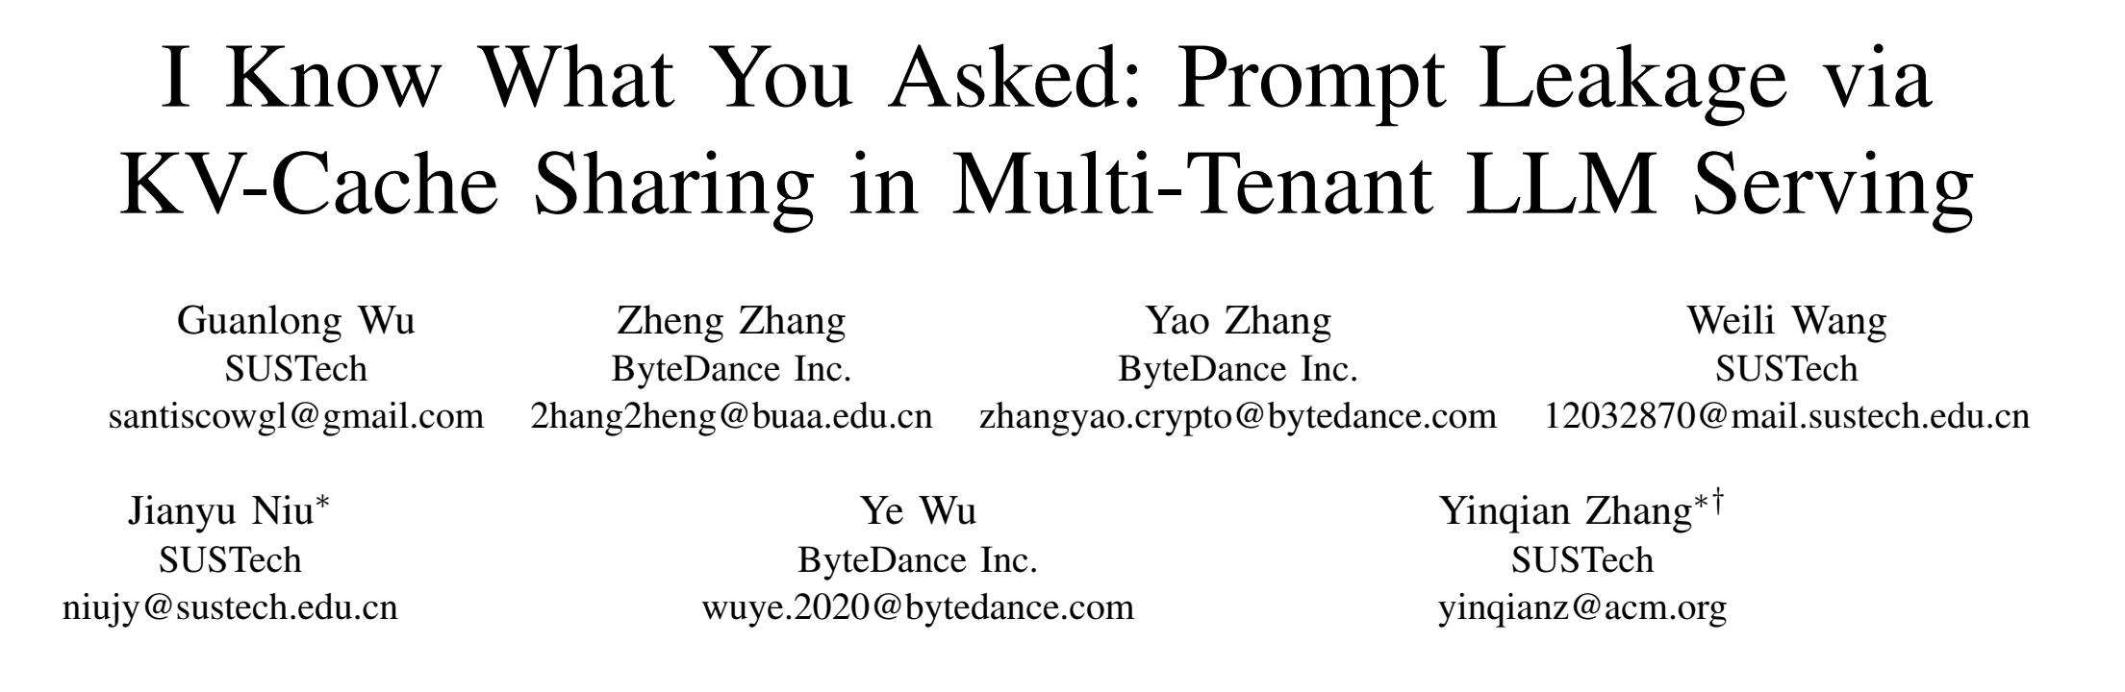
文章简介
（2025 NDSS）

Slide 7
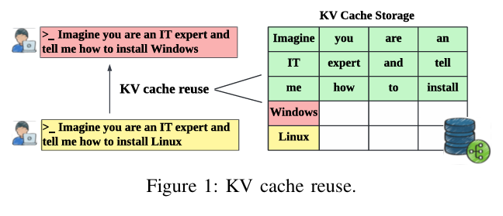
Key-Value缓存
每个输入Token会生成一对向量：
Key：作为一个可被查询的“标签”。
Value：包含着实际的信息。
KV缓存的核心思想：将已经计算过的Key和Value向量
存储起来，避免重复计算。具有以下特点：
计算依赖于所有之前的 token
当前面的 token 相同，它们产生的 KV 缓存也相同
需要大量内存
最近最少使用（LRU）策略：仅保留当前正在运行的批次中token的KV缓存，移除所有其他条目；
最长前缀匹配（LPM）策略：优先处理与已缓存内容共享最长连续前缀的请求。

Slide 8
PromptPeek方法
攻击模型：攻击者是一个普通的、与受害者共享同一个LLM服务后端 API用户。
攻击目标：窃取其他用户输入的Prompt
利用漏洞：KV缓存共享与LPM（最长前缀匹配）调度策略。即，匹配成功的请求的响应顺序会被提前。
三种常见场景：
全提示词重建——攻击者对受害用户或提示词没有任何先验知识；
输入重建——攻击者拥有用户提示词模板的额外知识，并试图重建用户的具体输入，
如填空式提示、前缀式提示；
模板重建——输入已知，模板未知。

Slide 9
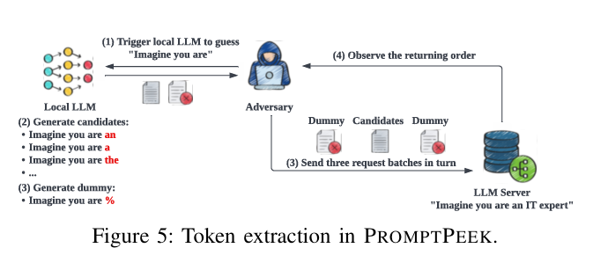
Token提取
生成攻击批次：攻击者基于已知前缀生成多个候选的
token，同时生成一个极不可能的token作为dummy token。
发送攻击批次：
攻击者按顺序发送dummy请求——候选请求——dummy请求
大语言模型的系统调度策略开始工作。
根据 LPM策略，等待队列中与GPU内存中受害者的缓存完全匹配的请求会被优先调度，
插队到第二批dummy请求之前执行。
观察结果：
若匹配发生，返回请求顺序为第一批dummy请求、匹配请求、第二批dummy请求、剩余的候选请求；
若匹配未发生，返回请求顺序为第一批dummy请求、第二批dummy请求、所有候选请求。

Slide 10
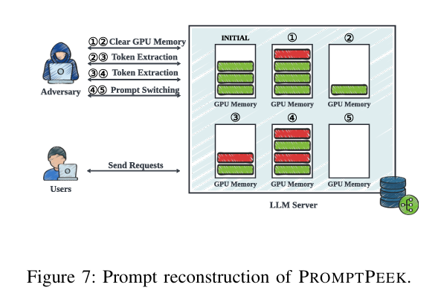
Prompt重建
将上述操作作为循环单元重建整个Prompt。
关键问题为决定何时完成一个prompt的重建，并切换到另一个。
决定：根据LRU策略，可以通过周期性地重新发送一个旧的未匹配的候选请求来推测。
切换：发送不同的dummy请求以饱和 GPU 内存，触发缓存清除策略，以此手动清空 GPU 的 KV 缓存。

Slide 11
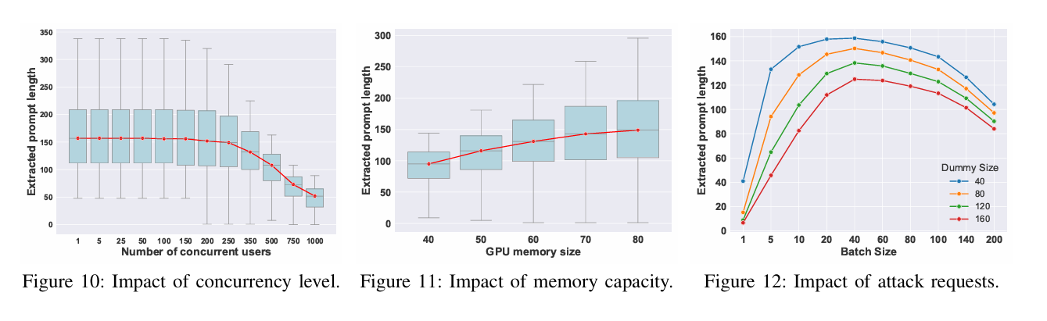
效果问题
并行用户数量：当用户数量超过200时，因用户请求快速挤占内存，攻击窗口缩小，恢复长度下降。这说明攻击在系统负载不高时威胁最大。
GPU内存容量：当专用于KV缓存的可用GPU内存低于70GB时，可恢复的prompt长度开始显著下降。
攻击批量大小：
1）随着候选批量大小逐渐增加，攻击有效性先上升然后下降，在批量大小为40时达到峰值。
2）较大大的dummy批量大小会降低攻击的有效性。

Slide 12
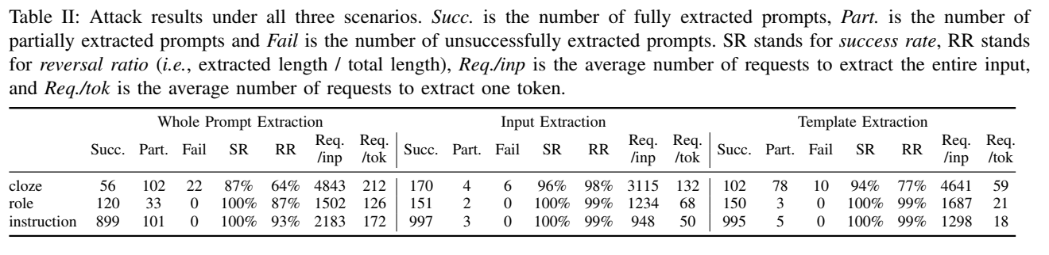
成本问题
攻击的成本（为获取一个Prompt发送的攻击请求次数）低。
拥有任何背景知识都能大幅降低成本，使攻击效率呈数量级提升。
这是因为额外的背景知识使攻击者的本地大语言模型更容易生成正确的候选项，同时意味着攻击者已经知道部分提示，降低了每个token的攻击成本。

Slide 13
攻击条件与防御针对
三个关键的攻击条件：
足够的GPU内存，让KV缓存持续存在；
缓存命中可以通过侧信道从客户端观测；
客户端可以灵活、大量地发送探测请求。
针对的防御措施：
可以更激进地删除缓存；
引入随机性，设计混淆响应顺序的调度算法；
对API请求进行速率限制或异常检测。

Slide 14
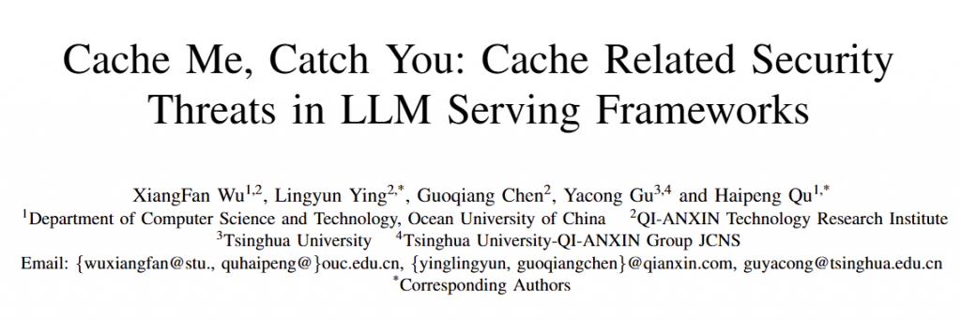
进一步思考
该实验在公共云上是否可行？
能否进行针对性攻击？
其他调度策略是否可行？
……

Slide 15
Part 03

Slide 16
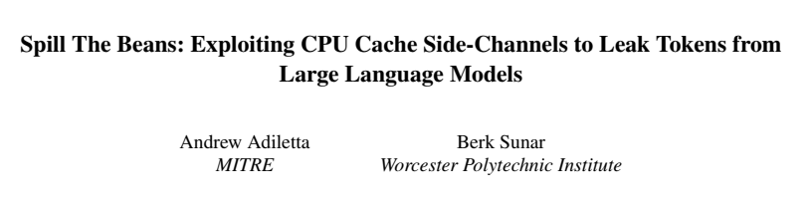
文章简介
（2025.05）

Slide 17
Spill The Beans攻击
攻击模型：攻击者需要与受害者的LLM进程共置在同一台物理服务器的CPU上。攻击者无法直接访问GPU或模型，但可以运行本地进程。
攻击目标：利用CPU缓存侧信道来窃取大语言模型正在生成的Token，针对LLM嵌入层（embedding layers）的硬件级缓存。
利用漏洞：当大语言模型在GPU上生成一个Token时，它需要从嵌入表中读取对应的向量。这个表存在于由CPU和GPU共享的统一内存中，读取操作会在CPU缓存中留下痕迹。

Slide 18
攻击前准备
实现共置：攻击者必须确保自己的进程与目标LLM服务进程运行在同一物理CPU核心或共享末级缓存的核心上。
获取模型：通过解析文件头，可以精确计算出嵌入层在内存中的起始地址，以及每个令牌对应向量的偏移量。
选取目标：攻击者根据攻击目标，选择一个目标token集合。

Slide 19
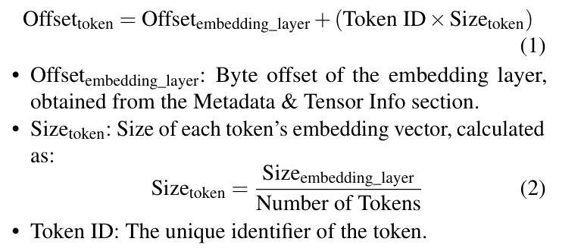
攻击步骤（1）
1）Setup（启动）：攻击者在与受害者进程相同的物理 CPU 上放置一个恶意进程，从而能够访问共享的 CPU 内存空间。
2）Calibration（校对）：攻击者使用元数据识别模型文件中嵌入层的内存位置，并计算目标 token 的偏移量。

Slide 20
攻击步骤（2）
3）Flush（清除）：攻击者使用 clflush 指令将对应嵌入向量的特定内存地址从缓存中清除。
4）Monitor（监控）：在受害者进行 LLM 推理时，攻击者测量内存访问时间以检测缓存命中。缓存命中表明受害者访问了特定token的嵌入向量。
这里使用了轮询监控的模式：从模型的词汇表中识别感兴趣的 token ID—>将每个token ID转换为嵌入层中对应的偏移量，得到一个绝对偏移量列表—>以快速的轮询方式（round-robin）遍历每个目标token的内存位置。
轮询步骤如下：
Access:在 GGUF 文件中按计算出的偏移加载缓存行。
Time Measurement：使用高精度计时源记录完成此加载所需的时间。
Flush：使用 clflush 立即刷新同一缓存行，确保该行从所有级别的缓存中被清理。
Record：如果token访问在指定的时间限制内，尽可能以最小开销记录缓存命中。
Next Token：轮询继续到下一个token以进行刷新重载。
如果记录的访问时间低于预定阈值（例如 200 个 CPU 周期），攻击者会得出结论，token最近被模型访问过，因此在缓存中“命中”。

Slide 21
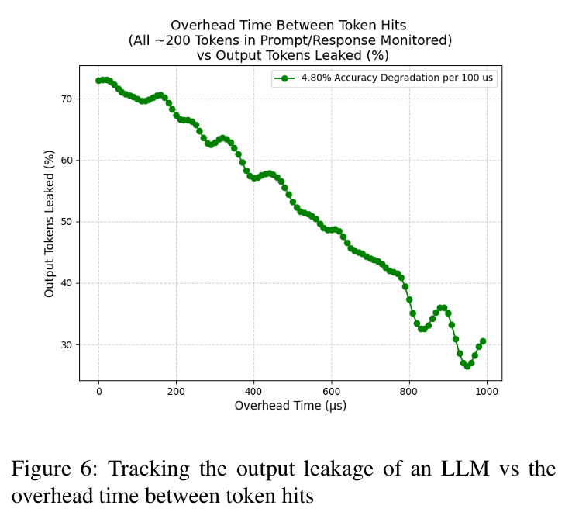
攻击步骤（3）
5）Inference Reconstruction（推理重建）: 攻击者将检测到的缓存命中与token ID关联，以逐token重建受害者的LLM推理输出。
6）Iteration（迭代）：攻击者重复此过程以监控多个token，优化检测可靠性与词汇覆盖率之间的平衡点。

Slide 22
攻击效果
API密钥：看似随机，但token集合远小于自然语言词汇，反而更易被完全捕获。
英文明文文本：
1）尽管攻击者缺乏先验知识，但通过有选择地监控使用最频繁的单词，攻击者仍然可以推断出生成的英 文token的相当一部分。
2）将监控集合的规模增加到大约150-250个token以上时收益逐渐递减。
——这也说明了这种攻击方式的局限：攻击对自然文本的覆盖率受限于语言本身的统计特性和缓存轮询速 度这一物理上限。

Slide 23
攻击局限性与防范
硬件上的局限
强共置前提：在管理良好的云环境中实现与特定目标的稳定共置，是一个独立且困难的前置挑战。
对模型文件的依赖：攻击者需要知道受害者使用的精确模型，以计算正确的内存偏移。
噪声环境：在高度嘈杂、多任务共享的物理服务器上，信号可能被淹没。
针对此类攻击的防御需在硬件系统层进行。

Slide 24
Part 04

Slide 25
对比
漏洞根源：软件设计缺陷 vs 硬件物理特性
攻击前提：是否需要物理共置
泄露信息：应用层语义信息 vs 原始数据流
响应测量：请求的响应延迟(Latency) vs CPU缓存行的访问延迟(Access Time)
防御策略：系统架构与调度算法修改 vs 硬件级改造与隔离
……
其他攻击途径？

Slide 26
汇报完毕，感谢各位老师与同学的倾听、批评与指导！

